Slide 1



Tund 24 Plaan
Jäta meelde!
Võid käia mööda kõiki jaotisi (sisestades või hiireklõpsuga) või valida oma jaotis, klõpsates sellele.
Alusta "Harjuta" sektsiooni ainult siis, kui kogu materjal on uuritud.
1. LVS lahendamine maatriks-meetodiga
2. Näited
3. Rakendused
Harjuta!
EngiMath MEESKONNALT

Slide 2
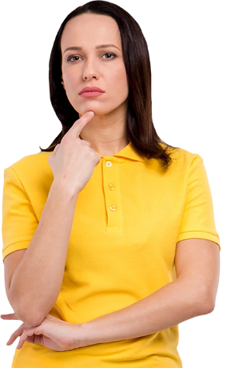

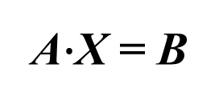
Tund 24
Nii nagu nägime Tunnis 23, mistahes LVS (m võrrandit, n tundmatut)
1. LVS lahendamine maatriks-meetodiga
2. Näited
saame kirja panna maatriksvõrrandi kujul:
3. Rakendused
A$∙$X = B
kordajate maatriks
tundmatute
vektor-maatriks
vabaliikmete
vektor-maatriks
kus
,
and
Harjuta!

Slide 3
Tund 24
Kui võrrandite arv on võrdne tundmatute arvuga, m = n
1. LVS lahendamine maatriks-meetodiga
2. Näited
siis kordajate maatriks on ruutmaatriks.
3. Rakendused
A$∙$X = B
kordajate maatriks
tundmatute
vektor-maatriks
vabaliikmete
vektor-maatriks
kus
,
and
Harjuta!

Slide 4
Tund 24
Kui võrrandite arv on võrdne tundmatute arvuga, m = n
1. LVS lahendamine maatriks-meetodiga
Pea meeles!
Ainult ruutmaatriksitel leidub PÖÖRDMAATRIKS ja mitte kõigil…
PÖÖRDMAATRIKS
TUND 9!...
2. Näited
siis kordajate maatriks on ruutmaatriks.
3. Rakendused
A$∙$X = B
kus
,
and
Harjuta!

Slide 5



Tund 24
If the number of equations is equal to the number of unknowns, m = n
1. LVS lahendamine maatriks-meetodiga
Pea meeles!
Ainult ruutmaatriksitel leidub PÖÖRDMAATRIKS ja mitte kõigil…
INVERSE MATRIX
LESSON 9!...
2. Näited
3. Rakendused
${∃A}^{−1} ⇔$ $A$ on pööratav ehk regulaarne $⇔$
Kokkuvõte
$${AA}^{−1}=E$$
${∄A}^{−1} ⇔ A$ singulaarne ehk mittepööratav
$$A^{−1}A=E$$
Harjuta!

Slide 6
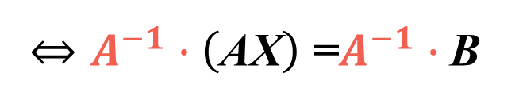
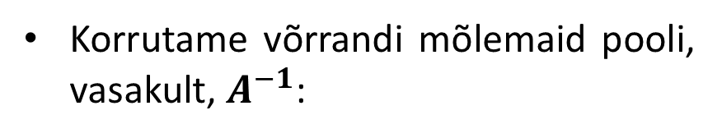

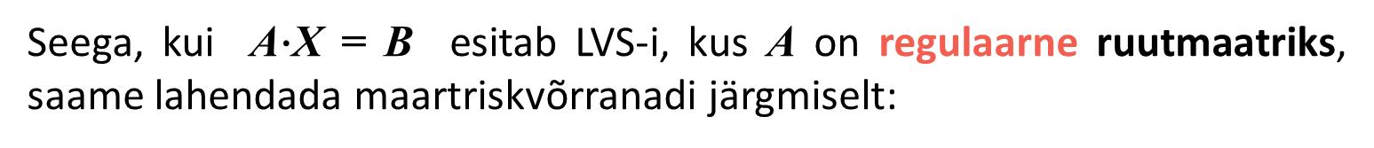
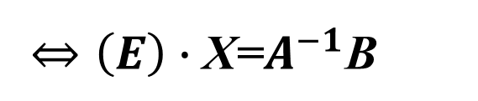
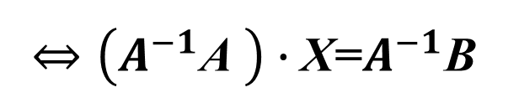
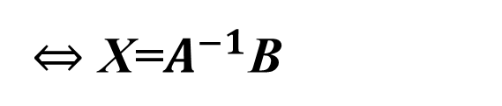
Tund 24
Seega, kui A$∙$X = B esitab LVS-i, kus A on regulaarne ruutmaatriks, saame lahendada maartriskvõrranadi järgmiselt:
1. LVS lahendamine maatriks-meetodiga
$$\text{A}∙\text{X}\text{ = }\text{B}$$
Korrutame võrrandi mõlemaid pooli, vasakult, $A^{−1}$:
2. Näited
$$⇔A^{−1}∙\left(\text{AX}\right)\text{ =}A^{−1}∙\text{B}$$
Kasutame assotsiatiivsust:
$$⇔\left(A^{−1}\text{A} \right)∙\text{X}\text{=}A^{−1}\text{B}$$
3. Rakendused
Pöördmaatriksi definitsioon:
$$⇔\left(E\right)∙\text{X}\text{=}A^{−1}\text{B}$$
Identity in matrix multiplication:
$$⇔\text{X}\text{=}A^{−1}\text{B}$$
Harjuta!
Pea meeles!
Maatriksite korrutamine ei ole kommunikatiivne, nii et võrrandi samaväärsuse säilitamiseks tuleb võrrandi mõlemaid külgi korrutada vasakul (või paremal).

Slide 7


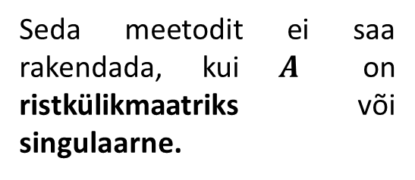


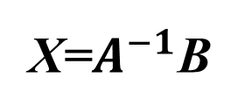
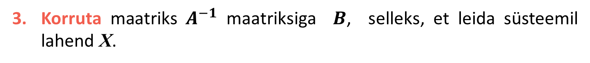
Tund 24
MEETOD – LVS lahendamine maatriksmeetodiga
1. LVS lahendamine maatriks-meetodiga
On antud LVS, tee kindlaks maatriksid $A$, $X$ja $B$
Pane tähele!
$A$– kordajate maatriks
Seda meetodit ei saa rakendada, kui $A$ on ristkülikmaatriks või singulaarne.
2. Näited
$X$– tundmatute maatriks
$B$– vabaliikmete maatriks
Kui $A$ on regulaarne, siis LVS on kooskõlaline ainult 1 lahendiga.
3. Rakendused
või kirjuta LVS-i maatriksvõrrand.
Arvuta maatriks $A^{−1}$, ehk$A$pöördmaatriks, kui on võimalik.
Harjuta!
Korruta maatriks $A^{−1}$ maatriksiga $B$, selleks, et leida süsteemil lahend $\text{X}$.
$$\text{X}\text{=}A^{−1}\text{B}$$

Slide 8
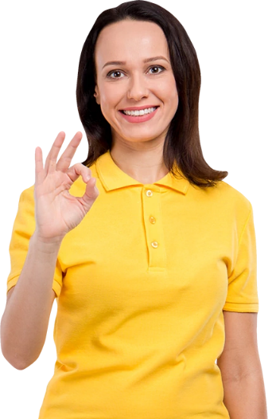

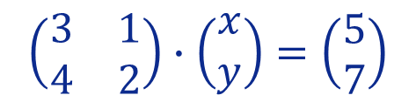





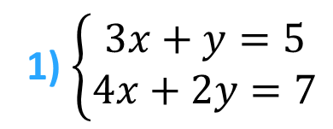
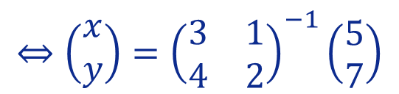
Tund 24
Näide
Lahendada antud LVS, kasutades maatriksmeetodit.
1. LVS lahendamine maatriks-meetodiga
1) $\left\{\begin{matrix}3x+y=5 \\ 4x+2y=7\end{matrix}\right.$
$$⇔\left(\begin{matrix}x \\ y\end{matrix}\right)={\left(\begin{matrix}3 & 1 \\ 4 & 2\end{matrix}\right)}^{−1}\left(\begin{matrix}5 \\ 7\end{matrix}\right)$$
$$\left(\begin{matrix}3 & 1 \\ 4 & 2\end{matrix}\right)∙\left(\begin{matrix}x \\ y\end{matrix}\right)=\left(\begin{matrix}5 \\ 7\end{matrix}\right)$$
maatriks-
võrrand
$$A$$
$$X$$
$$B$$
siht
2. Näited
$$A=\left(\begin{matrix}3 & 1 \\ 4 & 2\end{matrix}\right)$$
Eelmistes tundides sa nägid 3 võimalust kuidas seda maatriksit arvutada . . .
Kas sa mäletad? . . .
KUIDAS?
3. Rakendused
Harjuta!
2. Arvuta $A^{−1}$
Maatriksmeetod (3 sammu)
1. Maatriksvõrrand

Slide 9
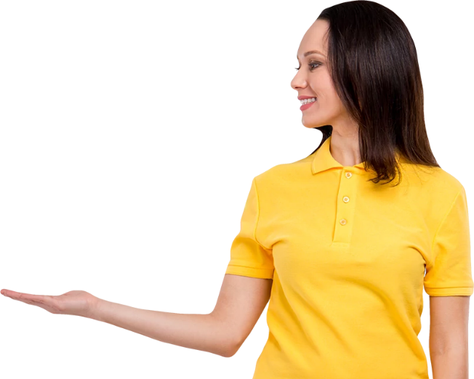
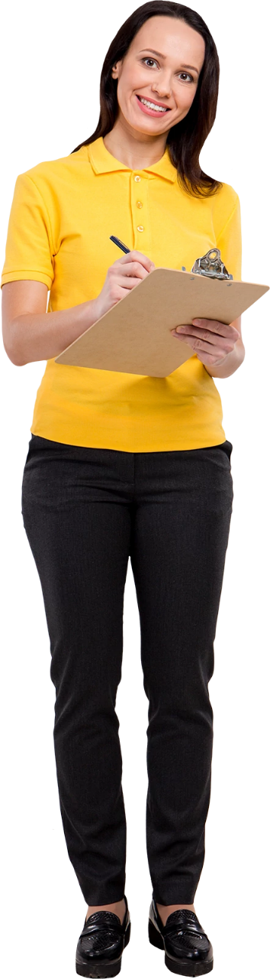
Tund 24
Näide
Lahendada antud LVS, kasutades maatriksmeetodit.
1. LVS lahendamine maatriks-meetodiga
1) $\left\{\begin{matrix}3x+y=5 \\ 4x+2y=7\end{matrix}\right.$
$$⇔\left(\begin{matrix}x \\ y\end{matrix}\right)={\left(\begin{matrix}3 & 1 \\ 4 & 2\end{matrix}\right)}^{−1}\left(\begin{matrix}5 \\ 7\end{matrix}\right)$$
$$\left(\begin{matrix}3 & 1 \\ 4 & 2\end{matrix}\right)∙\left(\begin{matrix}x \\ y\end{matrix}\right)=\left(\begin{matrix}5 \\ 7\end{matrix}\right)$$
maatriks-
võrrand
$$A$$
$$X$$
$$B$$
siht
2. Näited
$$A=\left(\begin{matrix}3 & 1 \\ 4 & 2\end{matrix}\right)$$
Eelmistes tundides sa nägid 3 võimalust kuidas seda maatriksit arvutada . . .
Leiame selles näites adjungeeritud maatriksi.
3. Rakendused
Pea meeles!
Pöördmaatrsiksi arvutamise võimalused:
Definitsiooni järgi – Tund 9
Ridade elementaarteisenduste abil – Tund 14
Adjungeeritud maatriksi abil – Tund 22
Harjuta!
2. Arvuta $A^{−1}$
Maatriksmeetod (3 sammu)
1. Maatriksvõrrand

Slide 10

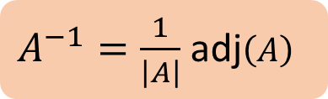
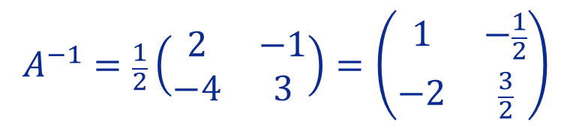

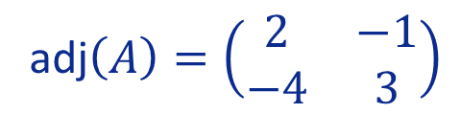



Tund 24
Näide
Lahendada antud LVS, kasutades maatriksmeetodit.
1. LVS lahendamine maatriks-meetodiga
1) $\left\{\begin{matrix}3x+y=5 \\ 4x+2y=7\end{matrix}\right.$
$$⇔\left(\begin{matrix}x \\ y\end{matrix}\right)={\left(\begin{matrix}3 & 1 \\ 4 & 2\end{matrix}\right)}^{−1}\left(\begin{matrix}5 \\ 7\end{matrix}\right)$$
$$\left(\begin{matrix}3 & 1 \\ 4 & 2\end{matrix}\right)∙\left(\begin{matrix}x \\ y\end{matrix}\right)=\left(\begin{matrix}5 \\ 7\end{matrix}\right)$$
maatriks-
võrrand
$$A$$
$$X$$
$$B$$
siht
2. Näited
$$A=\left(\begin{matrix}3 & 1 \\ 4 & 2\end{matrix}\right)$$
adj$\left(A\right)=\left(\begin{matrix}2 & −1 \\ −4 & 3\end{matrix}\right)$
$$\left|A\right|=2×3−4×1$$
Leiame selles näites adjungeeritud maatriksi
$$=6−4=2$$
3. Rakendused
$$A^{−1}=\frac{1}{2}\left(\begin{matrix}2 & −1 \\ −4 & 3\end{matrix}\right)=\left(\begin{matrix}1 & −\frac{1}{2} \\ −2 & \frac{3}{2}\end{matrix}\right)$$
Pea meeles!
$$A=\left(\begin{matrix}a & b \\ c & d\end{matrix}\right)⇒\left|A\right|=ad−bc$$
$A^{−1}=\frac{1}{\left|A\right|}$ adj$\left(A\right)$
Harjuta!
$$A=\left(\begin{matrix}a & b \\ c & d\end{matrix}\right)⇒\text{adj}\left(A\right)=\left(\begin{matrix}d & −b \\ −c & a\end{matrix}\right)$$
2. Arvita $A^{−1}$
Maatriksmeetod (3 sammu)
1. Maatriskvõrrand

Slide 11



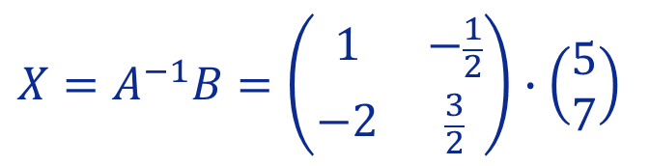

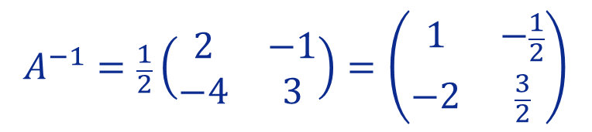

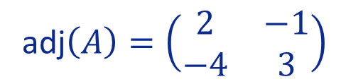

Tund 24
Näide
Lahendada antud LVS, kasutades maatriksmeetodit.
1. LVS lahendamine maatriks-meetodiga
1) $\left\{\begin{matrix}3x+y=5 \\ 4x+2y=7\end{matrix}\right.$
$$⇔\left(\begin{matrix}x \\ y\end{matrix}\right)={\left(\begin{matrix}3 & 1 \\ 4 & 2\end{matrix}\right)}^{−1}\left(\begin{matrix}5 \\ 7\end{matrix}\right)$$
$$\left(\begin{matrix}3 & 1 \\ 4 & 2\end{matrix}\right)∙\left(\begin{matrix}x \\ y\end{matrix}\right)=\left(\begin{matrix}5 \\ 7\end{matrix}\right)$$
maatriks-
võrrand
$$A$$
$$X$$
$$B$$
siht
2. Näited
$$A=\left(\begin{matrix}3 & 1 \\ 4 & 2\end{matrix}\right)$$
adj$\left(A\right)=\left(\begin{matrix}2 & −1 \\ −4 & 3\end{matrix}\right)$
$$\left|A\right|=2×3−4×1$$
$$=6−4=2$$
3. Rakendused
$$A^{−1}=\frac{1}{2}\left(\begin{matrix}2 & −1 \\ −4 & 3\end{matrix}\right)=\left(\begin{matrix}1 & −\frac{1}{2} \\ −2 & \frac{3}{2}\end{matrix}\right)$$
$A^{−1}=\frac{1}{\left|A\right|}$ adj$\left(A\right)$
$$X=A^{−1}B=\left(\begin{matrix}1 & −\frac{1}{2} \\ −2 & \frac{3}{2}\end{matrix}\right)∙\left(\begin{matrix}5 \\ 7\end{matrix}\right)$$
$⇒ \left\{\begin{matrix}x=\frac{3}{2} \\ y=\frac{1}{2}\end{matrix}\right.$
$$=\left(\begin{matrix}1×5−\frac{1}{2}×7 \\ −2×5+\frac{3}{2}×7\end{matrix}\right)$$
$$=\left(\begin{matrix}\frac{3}{2} \\ \frac{1}{2}\end{matrix}\right)$$
Harjuta!
2. Arvuta $A^{−1}$
Maatriksmeetod (3 sammu)
1. Maatriksvõrrand
3. Korruta $A^{−1}∙B$

Slide 12



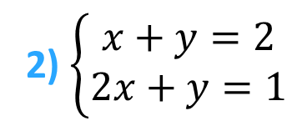


Tund 24
Näide
Lahendada antud LVS, kasutades maatriksmeetodit.
1. LVS lahendamine maatriks-meetodiga
$$A$$
$$X$$
$$B$$
2) $\left\{\begin{matrix}x+y=2 \\ 2x+y=1\end{matrix}\right.$
$$\left(\begin{matrix}1 & 1 \\ 2 & 1\end{matrix}\right)∙\left(\begin{matrix}x \\ y\end{matrix}\right)=\left(\begin{matrix}2 \\ 1\end{matrix}\right)$$
2. Näited
3. Rakendused
Harjuta!
2. Arvuta $A^{−1}$
Maatriksmeetod (3 steps)
1. Maatriskvõrrand
3. Korruta $A^{−1}.B$

Slide 13

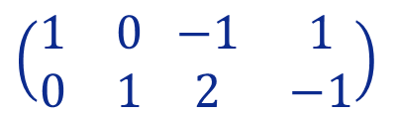
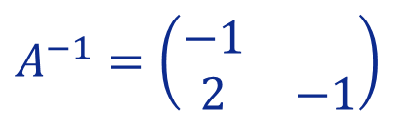
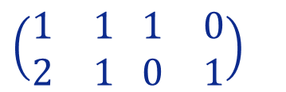
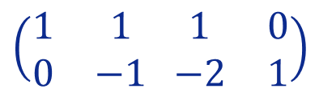





Tund 24
Näide
Lahendada antud LVS, kasutades maatriksmeetodit.
1. LVS lahendamine maatriks-meetodiga
$$A$$
$$X$$
$$B$$
2) $\left\{\begin{matrix}x+y=2 \\ 2x+y=1\end{matrix}\right.$
$$\left(\begin{matrix}1 & 1 \\ 2 & 1\end{matrix}\right)∙\left(\begin{matrix}x \\ y\end{matrix}\right)=\left(\begin{matrix}2 \\ 1\end{matrix}\right)$$
$$\left(\begin{matrix}1 & 1 \\ 2 & 1\end{matrix} \begin{matrix}1 & 0 \\ 0 & 1\end{matrix}\right)$$
$$\underset{R_{2}←R_{2}−2R_{1}}{\sim}{}$$
$$\left(\begin{matrix}1 & 1 \\ 0 & −1\end{matrix} \begin{matrix}1 & 0 \\ −2 & 1\end{matrix}\right)$$
2. Näited
Arutame kasutades elementaarteisendusi!...
(Tund 14)
“Ridade elementaarteisendused”
$$A$$
$$I$$
$$\underset{\begin{aligned}R_{1}←R_{1}+R_{2} \\ R_{2}←−R_{2}\end{aligned}}{\sim}$$
$$\left(\begin{matrix}1 & 0 \\ 0 & 1\end{matrix} \begin{matrix}−1 & 1 \\ 2 & −1\end{matrix}\right)$$
$$A^{−1}=\left(\begin{matrix}−1 & \\ 2 & −1\end{matrix}\right)$$
3. Rakendused
$$I$$
$$A^{−1}$$
Harjuta!
2. Arvuta $A^{−1}$
Maatriksmeetod (3 sammu)
1. Maatriskvõrrand
3. Korruta $A^{−1}.B$

Slide 14
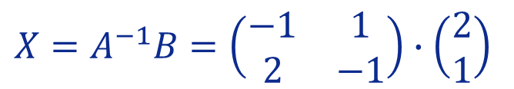
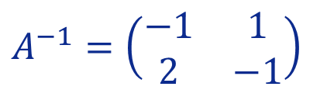


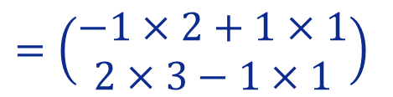
Tund 24
Näide
Lahendada antud LVS, kasutades maatriksmeetodit.
1. LVS lahendamine maatriks-meetodiga
$$A$$
$$X$$
$$B$$
2) $\left\{\begin{matrix}x+y=2 \\ 2x+y=1\end{matrix}\right.$
$$\left(\begin{matrix}1 & 1 \\ 2 & 1\end{matrix}\right)∙\left(\begin{matrix}x \\ y\end{matrix}\right)=\left(\begin{matrix}2 \\ 1\end{matrix}\right)$$
$$\left(\begin{matrix}1 & 1 \\ 2 & 1\end{matrix} \begin{matrix}1 & 0 \\ 0 & 1\end{matrix}\right)$$
$$\underset{R_{2}←R_{2}−2R_{1}}{\sim}{}$$
$$\left(\begin{matrix}1 & 1 \\ 0 & −1\end{matrix} \begin{matrix}1 & 0 \\ −2 & 1\end{matrix}\right)$$
2. Näited
$$A$$
$$I$$
$$\underset{\begin{aligned}R_{1}←R_{1}+R_{2} \\ R_{2}←−R_{2}\end{aligned}}{\sim}$$
$$\left(\begin{matrix}1 & 0 \\ 0 & 1\end{matrix} \begin{matrix}−1 & 1 \\ 2 & −1\end{matrix}\right)$$
$$A^{−1}=\left(\begin{matrix}−1 & 1 \\ 2 & −1\end{matrix}\right)$$
3. Rakendused
$$I$$
$$A^{−1}$$
$$X=A^{−1}B=\left(\begin{matrix}−1 & 1 \\ 2 & −1\end{matrix}\right)∙\left(\begin{matrix}2 \\ 1\end{matrix}\right)$$
$$=\left(\begin{matrix}−1×2+1×1 \\ 2×3−1×1\end{matrix}\right)$$
$$=\left(\begin{matrix}−1 \\ 3\end{matrix}\right)$$
$⇒ \left\{\begin{matrix}x=−1 \\ y=3\end{matrix}\right.$
Harjuta!
2. Arvuta $A^{−1}$
Maatriksmeetod (3 steps)
1. Maatriskvõrrand
3. Korruta $A^{−1}∙B$

Slide 15


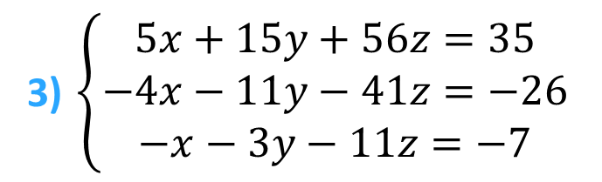
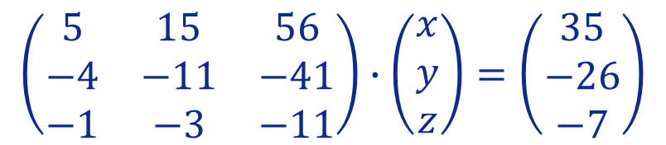


Tund 24
Näide
Lahendada antud LVS, kasutades maatriksmeetodit.
1. LVS lahendamine maatriks-meetodiga
$$A$$
$$X$$
$$B$$
3) $\left\{\begin{matrix}5x+15y+56z=35 \\ −4x−11y−41z=−26 \\ −x−3y−11z=−7\end{matrix}\right.$
$$\left(\begin{matrix}5 & 15 & 56 \\ −4 & −11 & −41 \\ −1 & −3 & −11\end{matrix}\right)∙\left(\begin{matrix}x \\ y \\ z\end{matrix}\right)=\left(\begin{matrix}35 \\ −26 \\ −7\end{matrix}\right)$$
2. Näited
Vali meetod ise . . .
ADJUNGEERITUD
kliki siia!
RIDADE TEISENDUSED
kliki siia!
3. Rakendused
Harjuta!
2. Arvuta $A^{−1}$
Maatriksmeetod (3 sammu)
1. Maatriksvõrrand
3. Korruta $A^{−1}.B$

Slide 16

Tund 24
Näide
Lahendada antud LVS, kasutades maatriksmeetodit.
1. LVS lahendamine maatriks-meetodiga
$$A$$
$$X$$
$$B$$
3) $\left\{\begin{matrix}5x+15y+56z=35 \\ −4x−11y−41z=−26 \\ −x−3y−11z=−7\end{matrix}\right.$
$$\left(\begin{matrix}5 & 15 & 56 \\ −4 & −11 & −41 \\ −1 & −3 & −11\end{matrix}\right)∙\left(\begin{matrix}x \\ y \\ z\end{matrix}\right)=\left(\begin{matrix}35 \\ −26 \\ −7\end{matrix}\right)$$
2. Näited
Vali meetod ise . . .
ADJUNGEERITUD
kliki siia!
RIDADE TEISENDUSED
kliki siia!
3. Rakendused
Harjuta!
2. Arvuta $A^{−1}$
Maatriksmeetod(3 sammu)
1. Maatriksvõrrand
3. Korruta $A^{−1}∙B$

Slide 17
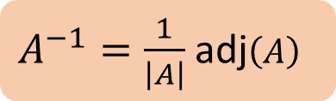
Tund 24
Näide
Lahendada antud LVS, kasutades maatriksmeetodit.
1. LVS lahendamine maatriks-meetodiga
3) $\left\{\begin{matrix}5x+15y+56z=35 \\ −4x−11y−41z=−26 \\ −x−3y−11z=−7\end{matrix}\right.$
$$\left(\begin{matrix}5 & 15 & 56 \\ −4 & −11 & −41 \\ −1 & −3 & −11\end{matrix}\right)∙\left(\begin{matrix}x \\ y \\ z\end{matrix}\right)=\left(\begin{matrix}35 \\ −26 \\ −7\end{matrix}\right)$$
2. Näited
$A^{−1}=\frac{1}{\left|A\right|}$ adj$\left(A\right)$
Arendus 1.veeru järgi
Sarruse reegel
3. Rakendused
Harjuta!
RIDADE TEISENDUSED
kliki siia!
2. Arvuta $A^{−1}$
Maatriksmeetod (3 sammu)
1. Maatriksvõrrand
3. Korruta $A^{−1}∙B$

Slide 18






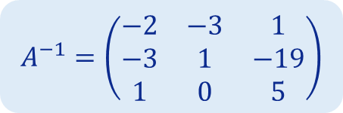

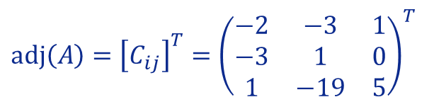




Tund 24
Näide
Lahendada antud LVS, kasutades maatriksmeetodit.
1. LVS lahendamine maatriks-meetodiga
3) $\left\{\begin{matrix}5x+15y+56z=35 \\ −4x−11y−41z=−26 \\ −x−3y−11z=−7\end{matrix}\right.$
$$\left(\begin{matrix}5 & 15 & 56 \\ −4 & −11 & −41 \\ −1 & −3 & −11\end{matrix}\right)∙\left(\begin{matrix}x \\ y \\ z\end{matrix}\right)=\left(\begin{matrix}35 \\ −26 \\ −7\end{matrix}\right)$$
$$A^{−1}=\left(\begin{matrix}−2 & −3 & 1 \\ −3 & 1 & −19 \\ 1 & 0 & 5\end{matrix}\right)$$
Et leida adjungeeritud maatriks, eelkõige leiame A alamdeterminatide maatriksi.
2. Näited
$A^{−1}=\frac{1}{\left|A\right|}$ adj$\left(A\right)$
$$C_{11}=+\left|\begin{matrix}−11 & −41 \\ −3 & −11\end{matrix}\right|=−2$$
$$C_{12}=−\left|\begin{matrix}−4 & −41 \\ −1 & −11\end{matrix}\right|=−3$$
$$C_{13}=+\left|\begin{matrix}−4 & −11 \\ −1 & −3\end{matrix}\right|=1$$
$$C_{21}=−\left|\begin{matrix}15 & 56 \\ −3 & −11\end{matrix}\right|=−3$$
$$C_{22}=+\left|\begin{matrix}5 & 56 \\ −1 & −11\end{matrix}\right|=1$$
$$C_{23}=−\left|\begin{matrix}5 & 15 \\ −1 & −3\end{matrix}\right|=0$$
3. Rakendused
$$C_{31}=+\left|\begin{matrix}15 & 56 \\ −11 & −41\end{matrix}\right|=1$$
$$C_{32}=−\left|\begin{matrix}5 & 56 \\ −4 & −41\end{matrix}\right|=−19$$
$C_{33}=+\left|\begin{matrix}5 & 15 \\ −4 & −11\end{matrix}\right|=$5
Siis, transponeerime ja saamegi adjungeeritud maatriksi.
$$adj\left(A\right)={\left[C_{ij}\right]}^{T}={\left(\begin{matrix}−2 & −3 & 1 \\ −3 & 1 & 0 \\ 1 & −19 & 5\end{matrix}\right)}^{T}$$
($A^{−1}=\frac{1}{\left|A\right|}$ adj$\left(A\right)$∧ $\left|A\right|=1$)
Harjuta!
, kuna
, siis:
RIDADE TEISENDUSED
kliki siia!
2. Arvuta $A^{−1}$
Maatriksmeetod (3 sammu)
1. Maatriks võrrand
3. Korruta $A^{−1}.B$

Slide 19


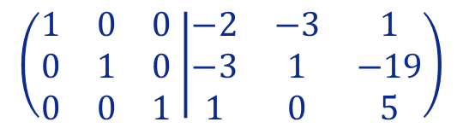


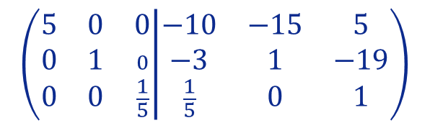



Tund 24
Näide
Lahendada antud LVS, kasutades maatriksmeetodit.
1. LVS lahendamine maatriks-meetodiga
3) $\left\{\begin{matrix}5x+15y+56z=35 \\ −4x−11y−41z=−26 \\ −x−3y−11z=−7\end{matrix}\right.$
$$\left(\begin{matrix}5 & 15 & 56 \\ −4 & −11 & −41 \\ −1 & −3 & −11\end{matrix}\right)∙\left(\begin{matrix}x \\ y \\ z\end{matrix}\right)=\left(\begin{matrix}35 \\ −26 \\ −7\end{matrix}\right)$$
$$A^{−1}=\left(\begin{matrix}−2 & −3 & 1 \\ −3 & 1 & −19 \\ 1 & 0 & 5\end{matrix}\right)$$
2. Näited
$$\left(\begin{matrix}5 & 15 & 56 \\ 0 & 1 & \frac{19}{5} \\ 0 & 0 & \frac{1}{5}\end{matrix} | \begin{matrix}1 & 0 & 0 \\ \frac{4}{5} & 1 & 0 \\ \frac{1}{5} & 0 & 1\end{matrix}\right)$$
$$\left(\begin{matrix}5 & 0 & −1 \\ 0 & 1 & \frac{19}{5} \\ 0 & 0 & \frac{1}{5}\end{matrix} | \begin{matrix}12 & −15 & 0 \\ \frac{4}{5} & 1 & 0 \\ \frac{1}{5} & 0 & 1\end{matrix}\right)$$
$$\left(\begin{matrix}5 & 15 & 56 \\ −4 & −11 & −41 \\ −1 & −3 & −11\end{matrix} | \begin{matrix}1 & 0 & 0 \\ 0 & 1 & 0 \\ 0 & 0 & 1\end{matrix}\right)$$
~
~
$$\begin{matrix} \\ \begin{aligned} \\ \\ \\ R1←R1−15R2 \\ \end{aligned}\end{matrix}$$
$$\begin{matrix} \\ \begin{aligned} \\ \\ R2←R2+\frac{4}{5}R1 \\ R3←R3−\frac{−1}{5}R1\end{aligned}\end{matrix}$$
3. Rakendused
$$\left(\begin{matrix}5 & 0 & 0 \\ 0 & 1 & 0 \\ 0 & 0 & \frac{1}{5}\end{matrix} | \begin{matrix}−10 & −15 & 5 \\ −3 & 1 & −19 \\ \frac{1}{5} & 0 & 1\end{matrix}\right)$$
$$\left(\begin{matrix}1 & 0 & 0 \\ 0 & 1 & 0 \\ 0 & 0 & 1\end{matrix} | \begin{matrix}−2 & −3 & 1 \\ −3 & 1 & −19 \\ 1 & 0 & 5\end{matrix}\right)$$
~
~
$$\begin{matrix} \\ \begin{aligned} \\ \begin{matrix}R1←\frac{1}{5}R1 \\ R3←5R3\end{matrix} \\ \\ \\ \end{aligned}\end{matrix}$$
Harjuta!
$$\begin{matrix} \\ \end{matrix}\begin{aligned} \\ \begin{matrix}R1←R1+5R3 \\ R2←R2−19R3\end{matrix} \\ \\ \\ \end{aligned}$$
ADJUNGEERITUD MAATRIKS
kliki siia!
2. Arvuta $A^{−1}$
Maatriksmeetod (3 sammu)
1. Maatriksvõrrand
3. Korruta $A^{−1}∙B$

Slide 20




Tund 24
Näide
Lahendada antud LVS, kasutades maatriksmeetodit.
1. LVS lahendamine maatriks-meetodiga
3) $\left\{\begin{matrix}5x+15y+56z=35 \\ −4x−11y−41z=−26 \\ −x−3y−11z=−7\end{matrix}\right.$
$$A^{−1}=\left(\begin{matrix}−2 & −3 & 1 \\ −3 & 1 & −19 \\ 1 & 0 & 5\end{matrix}\right)$$
2. Näited
Et $X=A^{−1}∙B$, saame:
$${X=A}^{−1}∙B=\left(\begin{matrix}−2 & −3 & 1 \\ −3 & 1 & −19 \\ 1 & 0 & 5\end{matrix}\right)∙\left(\begin{matrix}35 \\ −26 \\ −7\end{matrix}\right)=\left(\begin{matrix}−2∙35−3∙(−26)+1∙(−7) \\ −3∙35+1∙(−26)−19∙(−7) \\ 1∙35+0∙(−26)+5∙(−7)\end{matrix}\right)=\left(\begin{matrix}1 \\ 2 \\ 0\end{matrix}\right)$$
3. Rakendused
Siis, lahend on $X=\left(\begin{matrix}1 \\ 2 \\ 0\end{matrix}\right)$,
seega, $\left\{\begin{matrix}x=1 \\ y=2 \\ z=0\end{matrix}\right.$
Tagasi OMA VALIKU TEGEMISESK A⁻¹
arvutamiseks
kliki siia!
Harjuta!
2. Arvuta $A^{−1}$
Maatriskmeetod (3 sammu)
1. Maatriksvõrrand
3. Korruta $A^{−1}.B$

Slide 21
Tund 24
Miks ja millal LVS-lahendamiseks kasutatakse maatriksmeetodit?
1. LVS lahendamine maatriks-meetodiga
See ei ole “easy” meetodit kasutada, kuna see hõlmab üht aeganõudvamat ja tüütuimat maatriksite toimingut– pöördmaatriksit.
Siiski on konkreetseid probleeme, mille puhul on see kõige soovitatavam lahendusviis.
2. Näited
3. Rakendused
Oletame näiteks, et peate lahendama mitu süsteemi, mille kordajate maatriks on sama, kuid vabaliikmed on erinevad.
Harjuta!
Sellisel juhul, meetodit – maatriksmeetodit – tasub rakendada, kuna iga süsteemi lahendus taandub maatriksi korrutamiseni, kui enne seda olete ühe korra pöördmatriksi juba leidnud!

Slide 22

Tund 24
Näide
1. LVS lahendamine maatriks-meetodiga
Tehas toodab kahte tüüpi tooteid: X ja Y. Iga mudel X nõuab 4 tundi lõikamist ja 2 tundi poleerimist, iga mudel Y nõuab 2 tundi lõikamist ja 5 tundi poleerimist. Teades, et lõikurid ja poleerijad töötavad keskmiselt vastavalt 32 ja 40 tundi, määrame igat tüüpi toodete arvu, mida on võimalik nädalas toota.
2. Näited
$$\left\{\begin{matrix}4x+2y=32 \\ 2x+5y=40\end{matrix}\right.$$
Esitame süsteemina:
3. Rakendused
Harjuta!

Slide 23








Tund 24
Näide
1. LVS lahendamine maatriks-meetodiga
Tehas toodab kahte tüüpi tooteid: X ja Y. Iga mudel X nõuab 4 tundi lõikamist ja 2 tundi poleerimist, iga mudel Y nõuab 2 tundi lõikamist ja 5 tundi poleerimist. Teades, et lõikurid ja poleerijad töötavad keskmiselt vastavalt 32 ja 40 tundi, määra igat tüüpi toodete arvu, mida on võimalik nädalas toota.
2. Näited
$$\left|A\right|=20−4=16$$
$$\left\{\begin{matrix}4x+2y=32 \\ 2x+5y=40\end{matrix}\right.$$
$$A=\left(\begin{matrix}4 & 2 \\ 2 & 5\end{matrix}\right)$$
Esitame süsteemina:
adj$\left(A\right)=\left(\begin{matrix}5 & −2 \\ −2 & 4\end{matrix}\right)$
$$A^{−1}=\frac{1}{16}\left(\begin{matrix}5 & −2 \\ −2 & 4\end{matrix}\right)$$
$\left(\begin{matrix}x \\ y\end{matrix}\right)=\frac{1}{16}\left(\begin{matrix}5 & −2 \\ −2 & 4\end{matrix}\right)$ $\left(\begin{matrix}32 \\ 40\end{matrix}\right)$
$$=\frac{1}{16}\left(\begin{matrix}80 \\ 96\end{matrix}\right)=\left(\begin{matrix}5 \\ 6\end{matrix}\right)$$
3. Rakendused
Vastus: 5 X tüüpi ja 6 Y tüüpi
Teatud nädala jooksul purunes üks poleerija ja see töötab lihtsalt 24 tundi. Mitu igat tüüpi toodet toodeti sel nädalal? Oletame, et see lõikur saab töötada 32 tundi.
Harjuta!
$\left(\begin{matrix}x \\ y\end{matrix}\right)=\frac{1}{16}\left(\begin{matrix}5 & −2 \\ −2 & 4\end{matrix}\right)$ $\left(\begin{matrix}32 \\ 24\end{matrix}\right)$
$$=\frac{1}{16}\left(\begin{matrix}112 \\ 32\end{matrix}\right)=\left(\begin{matrix}7 \\ 2\end{matrix}\right)$$
Pane tähele!
Kordajate maatriks on sama!... Lihtsalt korruta maatrikseid, et lahendanda rohkm süsteeme selle tingimusega!
Vastus: 7 X tüüpi ja 2 Y tüüpi

Slide 24



Teeme seda!…See on väike ... ainult 3 küsimust!
Tund 24
1. LVS lahendamine maatriks-meetodiga
2. Näited
3. Rakendused
Harjuta!

Slide 25


Tund 24
Quiz
1. LVS lahendamine maatriks-meetodiga
Click the Quiz button to edit this object
2. Näited
3. Rakendused
Harjuta!

Slide 26


Tund 24
Loodame, et Sulle meeldis!
1. LVS lahendamine maatriks-meetodiga
2. Näited
3. Rakendused
Harjuta!
EngiMath MEESKONNALT

